Slide 1



Actividad competitiva
Sector Financiero
BANCOS
2024
(enero-agosto)

Slide 2

Actividad competitiva 2024
INSTITUCIONAL
Ficohsa
Lidera la inversión en campañas Institucionales con el 32% de SOI.
Se mantiene durante el año con su campaña ”queremos que llegues lejos”, misma que inicio a partir del segundo semestre del 2023.
En abril lanza su campaña “haste la vida fácil”, promoviendo banca electrónica
Atlántida
También tiene una participación del 31% en el SOI.
Continua con su campaña institucional del 2023, “solidaridad”, “esfuerzo”, “dedicación”, “sacrificio”. Estos mensajes duran 15”, y los combina haciendo B2B.
Occidente
Tiene una participación importante del 17%.
Al igual que Ficohsa y Atlántida, no tiene nuevo mensaje institucional, se mantiene con el mismo spot del 2023 “ seguimos avanzando al siguiente segundo nivel” misma que extiende hasta el mes de abril.
Banpais
En el mes de abril lanza su campaña de consejos programa “Buenos Habitos Financieros”, con rotación de diferentes mensajes “panaderia”, “mobiliario” , “viaje”
Davivienda
En el mes de junio lanza nueva campaña que denomina “lugar equivocado” con direntes versiones “profesor”, “doctor”, “olor”, “camisa a rayas”
Azteca
No tiene una campaña institucional como tal, la actividad se basa en promover su promoción “Bóveda moviliaria”, misma que tiene activa desde el 2023 y en donde ofrece diferentes productos bancarios
BAC
Su campaña “El valor de lo que importa Navidad” se extiendió hasta el mes de enero y es lo que se reporta con un 1% de participación en este tipo de campañas.

Slide 3


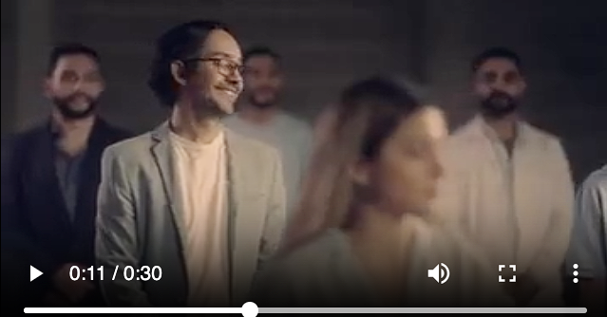
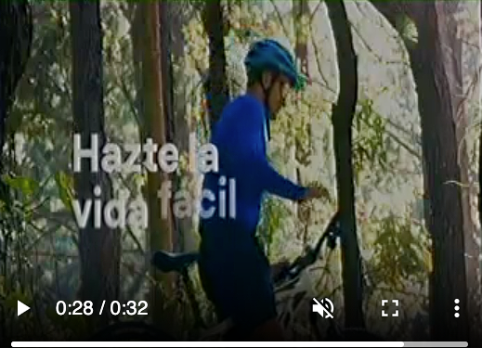

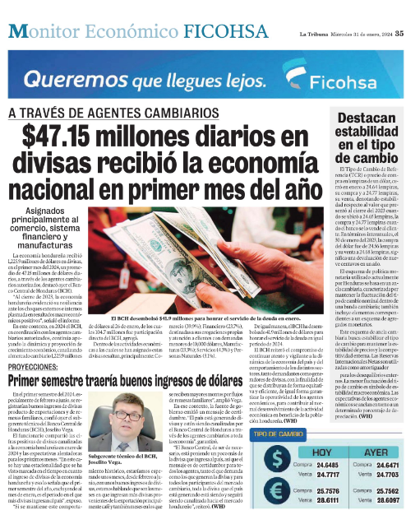



Actividad competitiva 2024
INSTITUCIONAL
Cuando llegas lejos todos llegamos lejos 2
Hazte la vida mas facil
https://s3.us-east-2.wasabisys.com/sarv-multimedia/job-video/504/50406524060150000-2524-2552.mp4
https://s3.us-east-2.wasabisys.com/sarv-multimedia/job-video/504/50400924086180000-3178-3208.mp4

Slide 4



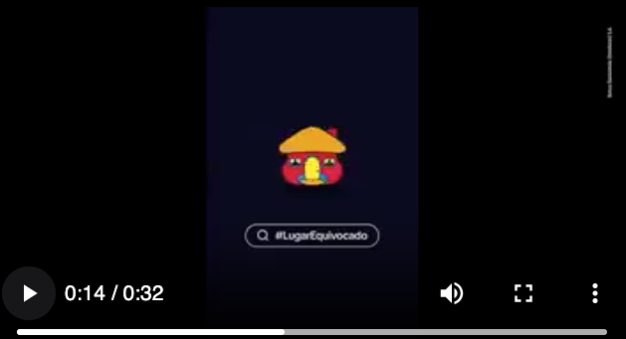


Actividad competitiva 2024
INSTITUCIONAL
Esfuerzo sacrificio
Lugar equivocado doctor y camisa a rayas
https://s3.us-east-2.wasabisys.com/sarv-multimedia/job-video/504/50406024064190000-3542-3570.mp4
https://s3.us-east-2.wasabisys.com/sarv-multimedia/job-video/504/50401124174160000-3260-3290.mp4

Slide 5


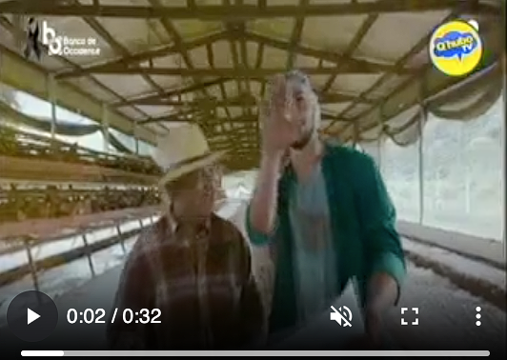
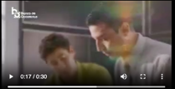
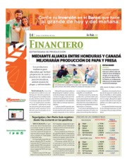


Actividad competitiva 2024
INSTITUCIONAL
73 años
Al igual que usted seguimos avanzando al siguiente nivel 2
Para usted que suena en grande
https://s3.us-east-2.wasabisys.com/sarv-multimedia/job-video/504/50401124044170000-878-908.mp4
https://s3.wasabisys.com/sarv-multimedia/job-video/504/50438723266200000-3282-3312.mp4
https://s3.wasabisys.com/sarv-multimedia/job-video/504/50438724020200000-1220-1248.mp4

Slide 6

Actividad competitiva 2024
CUENTAS DE AHORRO
Atlántida
Líder en campañas de cuentas de Ahorro con el 27% del SOI.
En enero y febrero mantiene al aire la campaña “mas facil que decir que poner” que rota con una segunda versión “mas fácil que reunirte con tus amigas”
En los últimos 3 meses destaca su campaña ”dile no, no, no”
Banpais
Tiene el 2do. lugar en el SOI con el 23%.
En su campaña “date cuenta” promueve la apertura de cuenta, y la mantiene de abril a agosto.
BAC
Tiene el 18% de participación. Activa con 3 campañas
Eneo : Promo fin de año, febrero a mayo “pasaporte”, siempre en mayo se activa campaña institucional de ahorro
En julio y simultamente con campaña insittucional se lanza “Acelera tus ahorro” junto con “cuenta Elite, mismas que se mantienen hasta agosto.
Occidente
En junio lanza su campaña ”pedido numero 7”, alusivo a su 73 aniversario y en donde promociona perios por apertura de cuenta (L.700)..
Ficohsa
En mayo activa su campaña de promoción “ahorrando sales ganado” alusiva a su 30 aniversario con premos al insANE
Azteca
Realiza pequeños esfuerzos apoyando su cuenta de ahorro “guardadito” y “ahorrando siempre ganas”, que lanzó en julio

Slide 7
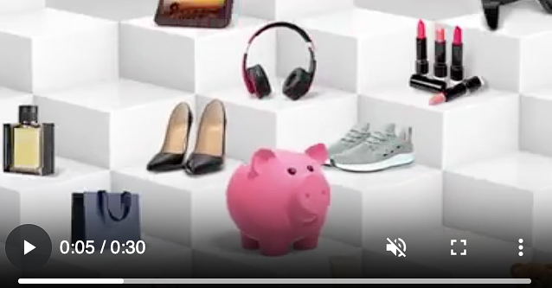
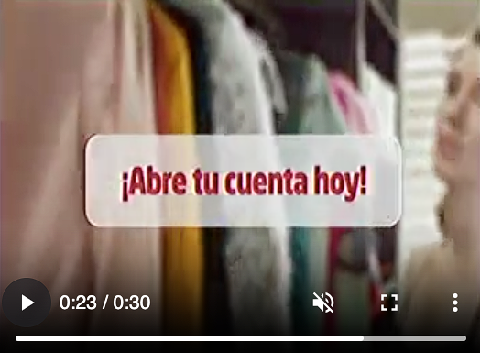





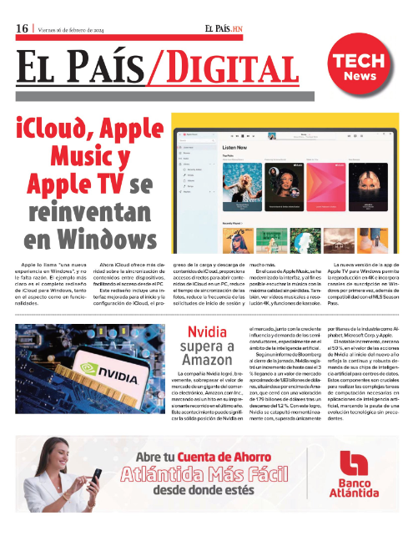
Actividad competitiva 2024
CUENTAS DE AHORRO
Dile no no no a los gastos innecesarios
Dile no no no a los gastos innecesarios
Más facil que decidir que ponerte
Más facil que decidir que ponerte
https://s3.us-east-2.wasabisys.com/sarv-multimedia/job-audio/504/504302241691500-145-175.mp3
https://s3.us-east-2.wasabisys.com/sarv-multimedia/job-video/504/50406524165070000-1474-1502.mp4
https://s3.wasabisys.com/sarv-multimedia/job-video/504/50406023342210000-1134-1162.mp4
https://s3.wasabisys.com/sarv-multimedia/job-video/504/50406124036140000-2140-2174.mp4

Slide 8

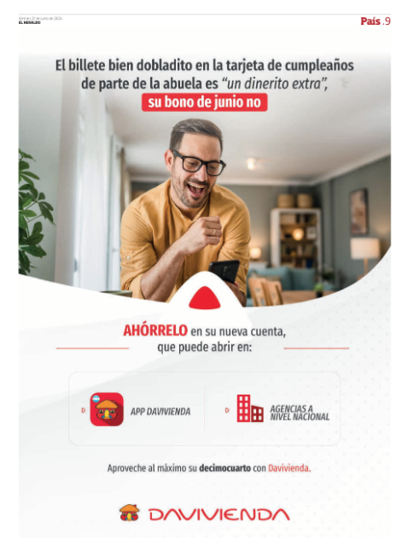
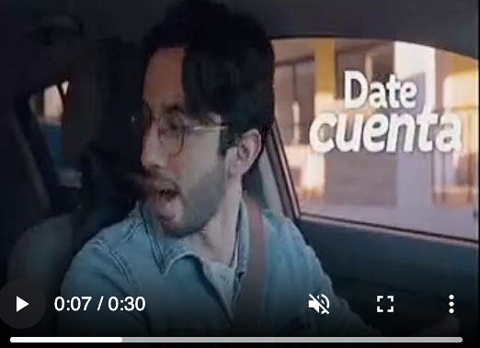
Actividad competitiva 2024
CUENTAS DE AHORRO
Date cuenta aperturar cuenta y tarjeta de debito
https://s3.us-east-2.wasabisys.com/sarv-multimedia/job-video/504/50401124092190000-744-772.mp4
Date cuenta aperturar cuenta y tarjeta de debito
https://s3.us-east-2.wasabisys.com/sarv-multimedia/job-audio/504/504179241010800-941-971.mp3

Slide 9

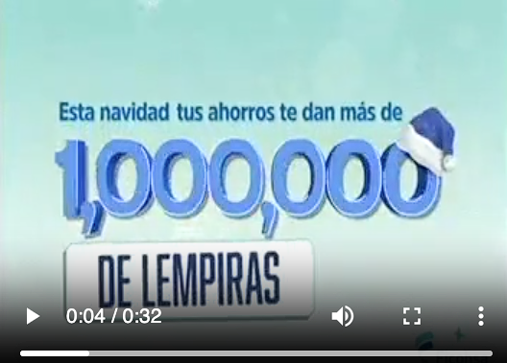


Actividad competitiva 2024
CUENTAS DE AHORRO
Ahorrando sales ganando
Esta navidad tus ahorros te dan mas
Ahorrando sales ganando
En esta navidad tus ahorros te dan mas
https://s3.us-east-2.wasabisys.com/sarv-multimedia/job-video/504/50438724136190000-3148-3176.mp4
https://s3.wasabisys.com/sarv-multimedia/job-video/504/50406023321200000-3368-3398.mp4
https://s3.us-east-2.wasabisys.com/sarv-multimedia/job-audio/504/504298241441800-422-451.mp3
https://s3.wasabisys.com/sarv-multimedia/job-audio/504/504298233201800-183-213.mp3

Slide 10


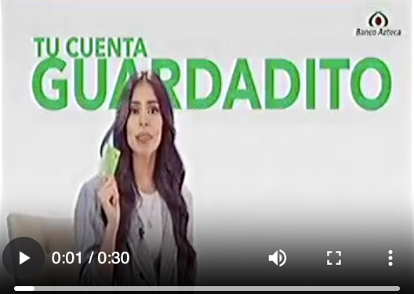
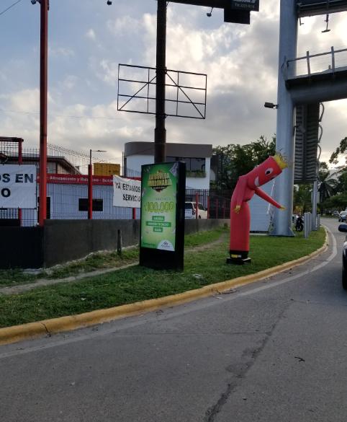

Actividad competitiva 2024
CUENTAS DE AHORRO
Ahorrando siempre ganas
Es dinero siempre a la mano
https://s3.us-east-2.wasabisys.com/sarv-multimedia/job-video/504/50406524193070000-1364-1394.mp4
https://s3.us-east-2.wasabisys.com/sarv-multimedia/job-video/504/50406024073100000-1814-1842.mp4
https://s3.us-east-2.wasabisys.com/sarv-multimedia/job-audio/504/504187240681300-1805-1834.mp3

Slide 11

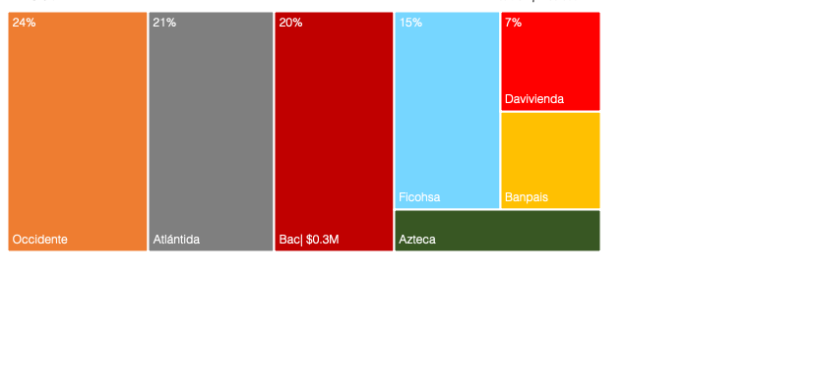
Actividad competitiva 2024
REMESAS
Occidente
Lidera en campañas de remesas con el 24% del SOI
Lanza su campaña “nuestra esencia es conectarte con tus familiares”, misma que lanza en mayo.
Atlántida
Ocupa la 2da posición en el SOI con e 21%
También activa en mayo con su campaña “mamá te diría lo que quiere”, alusiva al Dia de la Madre
BAC
Inicia el año con su campaña institucional de lanzamiento, y en el mes de mayo, activa la campaña ”mi remesa BAC todo super” que exitende hasta junio. En agosto activa la nueva campaña ‘Mi Remesa BAC duplica”
Ficohsa
Inicia con su campaña “Don Remesador” y al igual que sus competidores activa en mayo con “Promoción dia de la Madre “A mamá le toca ser premiada”
Davivienda
El apoyo a este producto es bajo, tiene alguna actividad en mayo con su campaña del dia de las madres “doble remesas para mamá”
Banpais
En mayo siempre, activa su campaña “viernes ganador”
Azteca
Su campaña mas relevante es la del dia de la madre “el amor de mamá no tiene fronteras

Slide 12
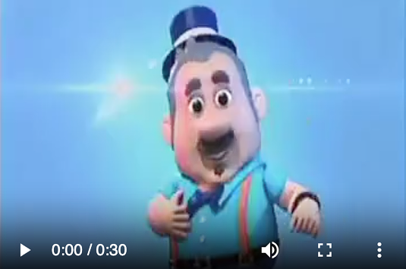


Actividad competitiva 2024
REMESAS
Don remesador a mama le toca ser premiada
Don remesador a mama le toca ser premiada
Mantente cerca de los tuyos a pesar de la distancia
https://s3.us-east-2.wasabisys.com/sarv-multimedia/job-video/504/50406524097180000-1986-2014.mp4
https://s3.wasabisys.com/sarv-multimedia/job-audio/504/504298231031200-402-432.mp3
https://s3.wasabisys.com/sarv-multimedia/job-video/504/50406524010070000-286-314.mp4

Slide 13
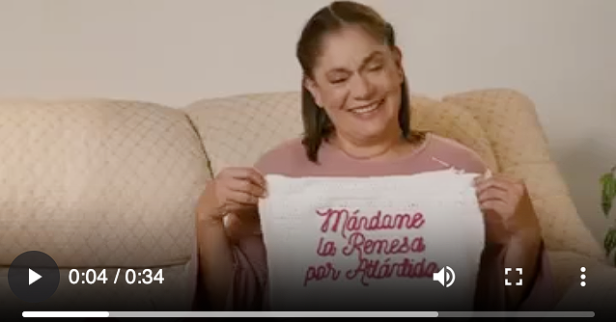
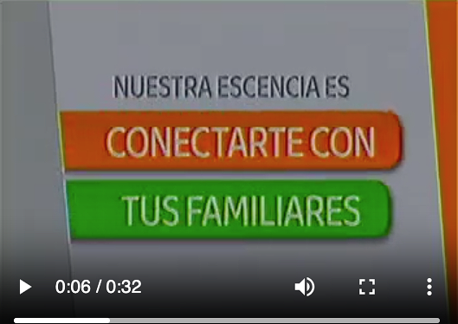


Actividad competitiva 2024
REMESAS
Mama no te dira lo que quiere
Nuestra esencia es conectarte con tus familiares
https://s3.us-east-2.wasabisys.com/sarv-multimedia/job-video/504/50406524123150000-1768-1800.mp4
https://s3.us-east-2.wasabisys.com/sarv-multimedia/job-video/504/50401024120180000-1218-1248.mp4
Mama no te dira lo que quiere
Nuestra esencia es conectarte con tus familiares
https://s3.us-east-2.wasabisys.com/sarv-multimedia/job-audio/504/504315241430700-1141-1176.mp3
https://s3.us-east-2.wasabisys.com/sarv-multimedia/job-audio/504/504351241231800-179-209.mp3

Slide 14
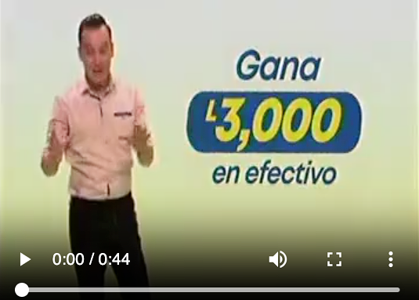
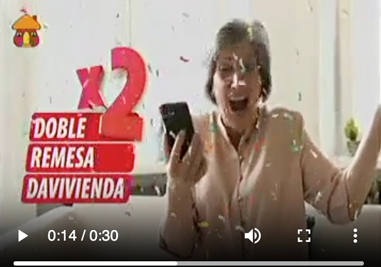

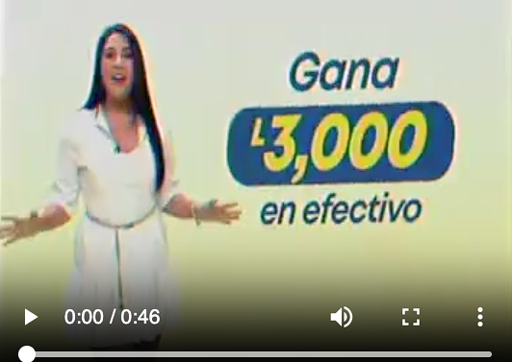
Actividad competitiva 2024
REMESAS
Hombre viernes ganador
Doble remesa davivienda
El amor de mama no tiene fronteras
https://s3.us-east-2.wasabisys.com/sarv-multimedia/job-video/504/50406524102200000-1446-1488.mp4
https://s3.us-east-2.wasabisys.com/sarv-multimedia/job-video/504/50406524114080000-1808-1836.mp4
https://s3.us-east-2.wasabisys.com/sarv-multimedia/job-video/504/50406024124110000-1618-1646.mp4
Mujer viernes ganador
Doble remesa davivienda
El amor de mama no tiene fronteras
https://s3.us-east-2.wasabisys.com/sarv-multimedia/job-video/504/50406524103200000-552-596.mp4
https://s3.us-east-2.wasabisys.com/sarv-multimedia/job-audio/504/504187241071100-1751-1780.mp3
https://s3.us-east-2.wasabisys.com/sarv-multimedia/job-audio/504/504174241270600-1944-1972.mp3

Slide 15

Actividad competitiva 2024
PYME
Para impulsar este tipo de productos participan 3 instutciones bancarias :
Banpais:
Ocupa un importante 86% del SOI.
Mantiene activa su campaña "Si eres PYME, lo tenemos todo para tu negocio" durante todo el año.
Esta campaña está concentrada en exteriores
BAC:
Se activa con su campaña "Historia PYMES Positivas”.
Atlántida:
Tiene apoyo nada mas con una publicación en prensa “Impulso empresarial Atlántida”

Slide 16
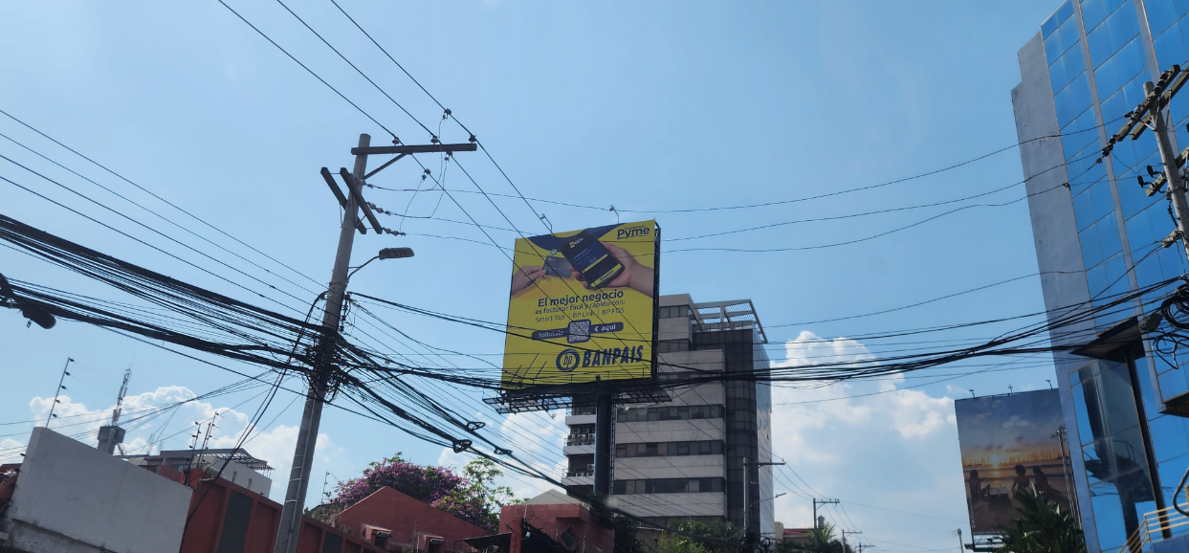



Actividad competitiva 2024
PYME

Slide 17

Actividad competitiva 2024
PRÉSTAMO AUTOMOTRIZ
BAC :
Lidera con el 84%
Sus picos se presentan en enero y febrero con la campaña de FDA 2023, mayo “Auto Fest” y en julio campaña de medio año.
Ficohsa:
En mayo lanza su 2da. Edición de Auto Show.
Davivienda :
Su pico mas relevante está a inicios de año con campaña de inicio de año “vive las mejores historias en auto nuevo.
Atlántida
Apoya el Atlántida Road Show en Enero

Slide 18
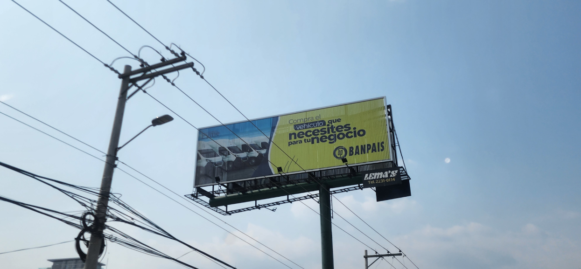

Actividad competitiva 2024
PRÉSTAMO AUTOMOTRIZ
Atlántida Road Show
https://s3.wasabisys.com/sarv-multimedia/job-video/504/50406523292150000-1618-1646.mp4

Slide 19




Actividad competitiva 2024
PRÉSTAMO AUTOMOTRIZ
2da edicion auto show 2024
https://s3.us-east-2.wasabisys.com/sarv-multimedia/job-audio/504/504352241521300-3402-3433.mp3

Slide 20

Actividad competitiva 2024
PRÉSTAMO VIVIENDA
Banpais :
Le corresponde el 75% de participación en el share
Mantiene activa su campña “La llade ve tu lugar feliz, durante el primer semestre del año, y de enero a marzo refuerza con cápsulas “Tu lugar feliz con Banpais” que se transmite por Canal 5 en el programa Casa y Cosas.
BAC :
Le corresponde el 13% del share
Inicia el año con su campaña “de que llenaras tu casa”
En mayo “Feria vitural de casa”
Ficohsa :
Su actividad inicia en enero y se extiende hasta marzo con su campaña de inicio de año “ Queremos que seas dueño de toda tu casa”
DaVivienda
Hace pequeños esfuerzos comunicando dos campañas : Vive sus mejores historias en casa nueva, a inicios de año y en mayo campaña Dia de la madre “Mamá siempre dice”

Slide 21
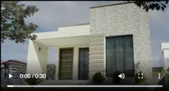
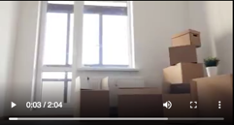


Actividad competitiva 2024
PRÉSTAMO VIVIENDA
La llave a tu lugar feliz
Cáptusa tu lugar feliz con Banpaís
La llave a tu lugar feliz
https://s3.wasabisys.com/sarv-multimedia/job-video/504/50400923031210000-3278-3306.mp4
https://s3.us-east-2.wasabisys.com/sarv-multimedia/job-video/504/50400923284200000-3464-3586.mp4
https://s3.wasabisys.com/sarv-multimedia/job-audio/504/504179230381600-2826-2856.mp3

Slide 22





Actividad competitiva 2024
PRÉSTAMO VIVIENDA
De que eres dueno en tu casa
De que eres dueno en tu casa
https://s3.wasabisys.com/sarv-multimedia/job-video/504/50406024022110000-1376-1406.mp4
https://s3.wasabisys.com/sarv-multimedia/job-audio/504/504185240220800-201-230.mp3

Slide 23
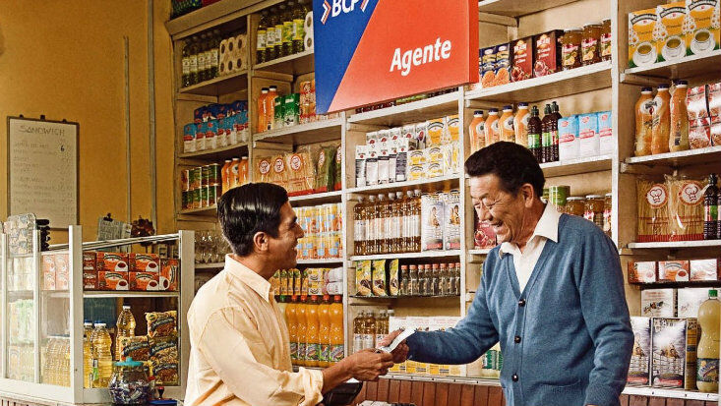
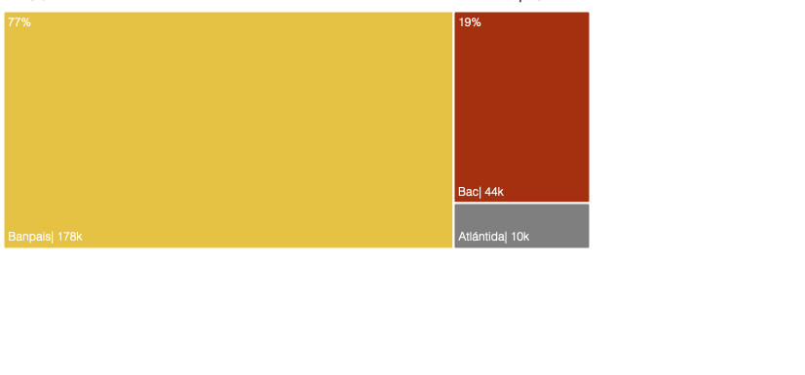
Actividad competitiva 2024
AGENTES NO BANCARIOS
Banpais :
Ldera con el 77%
Inicia con campaña “ A los hondureños nos encantan las cosas de volada” (cobro de remesas) que mantiene en el mes de enero nada mas.
En febrero activa su campaNna “mas cerca de casa” y la mantiene durante el año, A la par tiene capsula Agente Banpais con presentador de HCH
BAC :
Manteiene actividad durante el año con su campaña “ Hay un Repitac cerca de ti”
Atlantida
Anuncia al Supermercado Cinto Estrellas como agente Atlánida

Slide 24
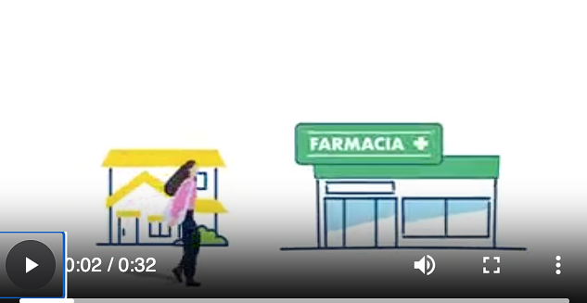
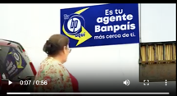
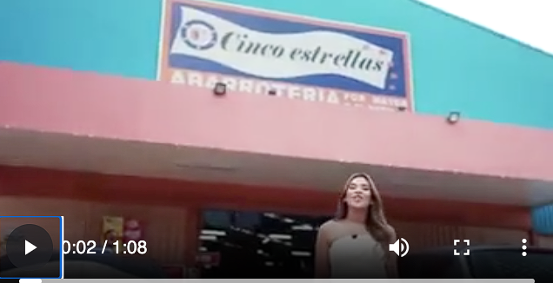
Actividad competitiva 2024
AGENTES NO BANCARIOS
Animado mas cerca de casa
A los hondurenos nos encantan las cosas de volada
https://s3.us-east-2.wasabisys.com/sarv-multimedia/job-video/504/50406524055170000-1208-1238.mp4
Banco atlantida agente atlantida usa
https://s3.wasabisys.com/sarv-multimedia/job-video/504/50401123342110000-602-654.mp4
https://s3.us-east-2.wasabisys.com/sarv-multimedia/job-video/504/50406524221200000-972-1038.mp4
Ahora puedes retirar efectivo
La suerte la tienes al cobrar tus remesas
https://s3.us-east-2.wasabisys.com/sarv-multimedia/job-audio/504/504186241300900-1649-1676.mp3
https://s3.us-east-2.wasabisys.com/sarv-multimedia/job-audio/504/504295240542000-2083-2107.mp3

Slide 25


